Slide 1

微博外交：
美驻华使馆新媒体传播策略及效用分析
小组成员：陈震东、铁嘉欣、徐静 拼音排序不分先后

Slide 2
CONTENT
03
结果分析
01
文献背景
04
02
数据获取与处理
结论

Slide 3
1
Part 01 背景
詹姆斯·格拉斯曼提出，基于社交网络技术的“公共外交2.0”是新媒介语境下美国公共外交应对挑战的最佳方法。

Slide 4
01
微博外交：
基于“推特”、“脸书”等微博平台的外交活动或行为
即时性、交互性
《从美国驻华大使馆微博运营看其对华公共外交》
《社交媒体中国家形象的构建》
《美国驻华使馆政务微博话语探析》
《美国驻华使馆微博使用情况研究》
《美国驻华大使馆微博议题设置与策略》

Slide 5
2
Part 02 数据
选取“美国驻华大使馆”新浪微博官方账号作为研究对象，因为该微博处于美国官方在华微博群中心地位，建立时间较早，更具有全国性、官方性和代表性。

Slide 6
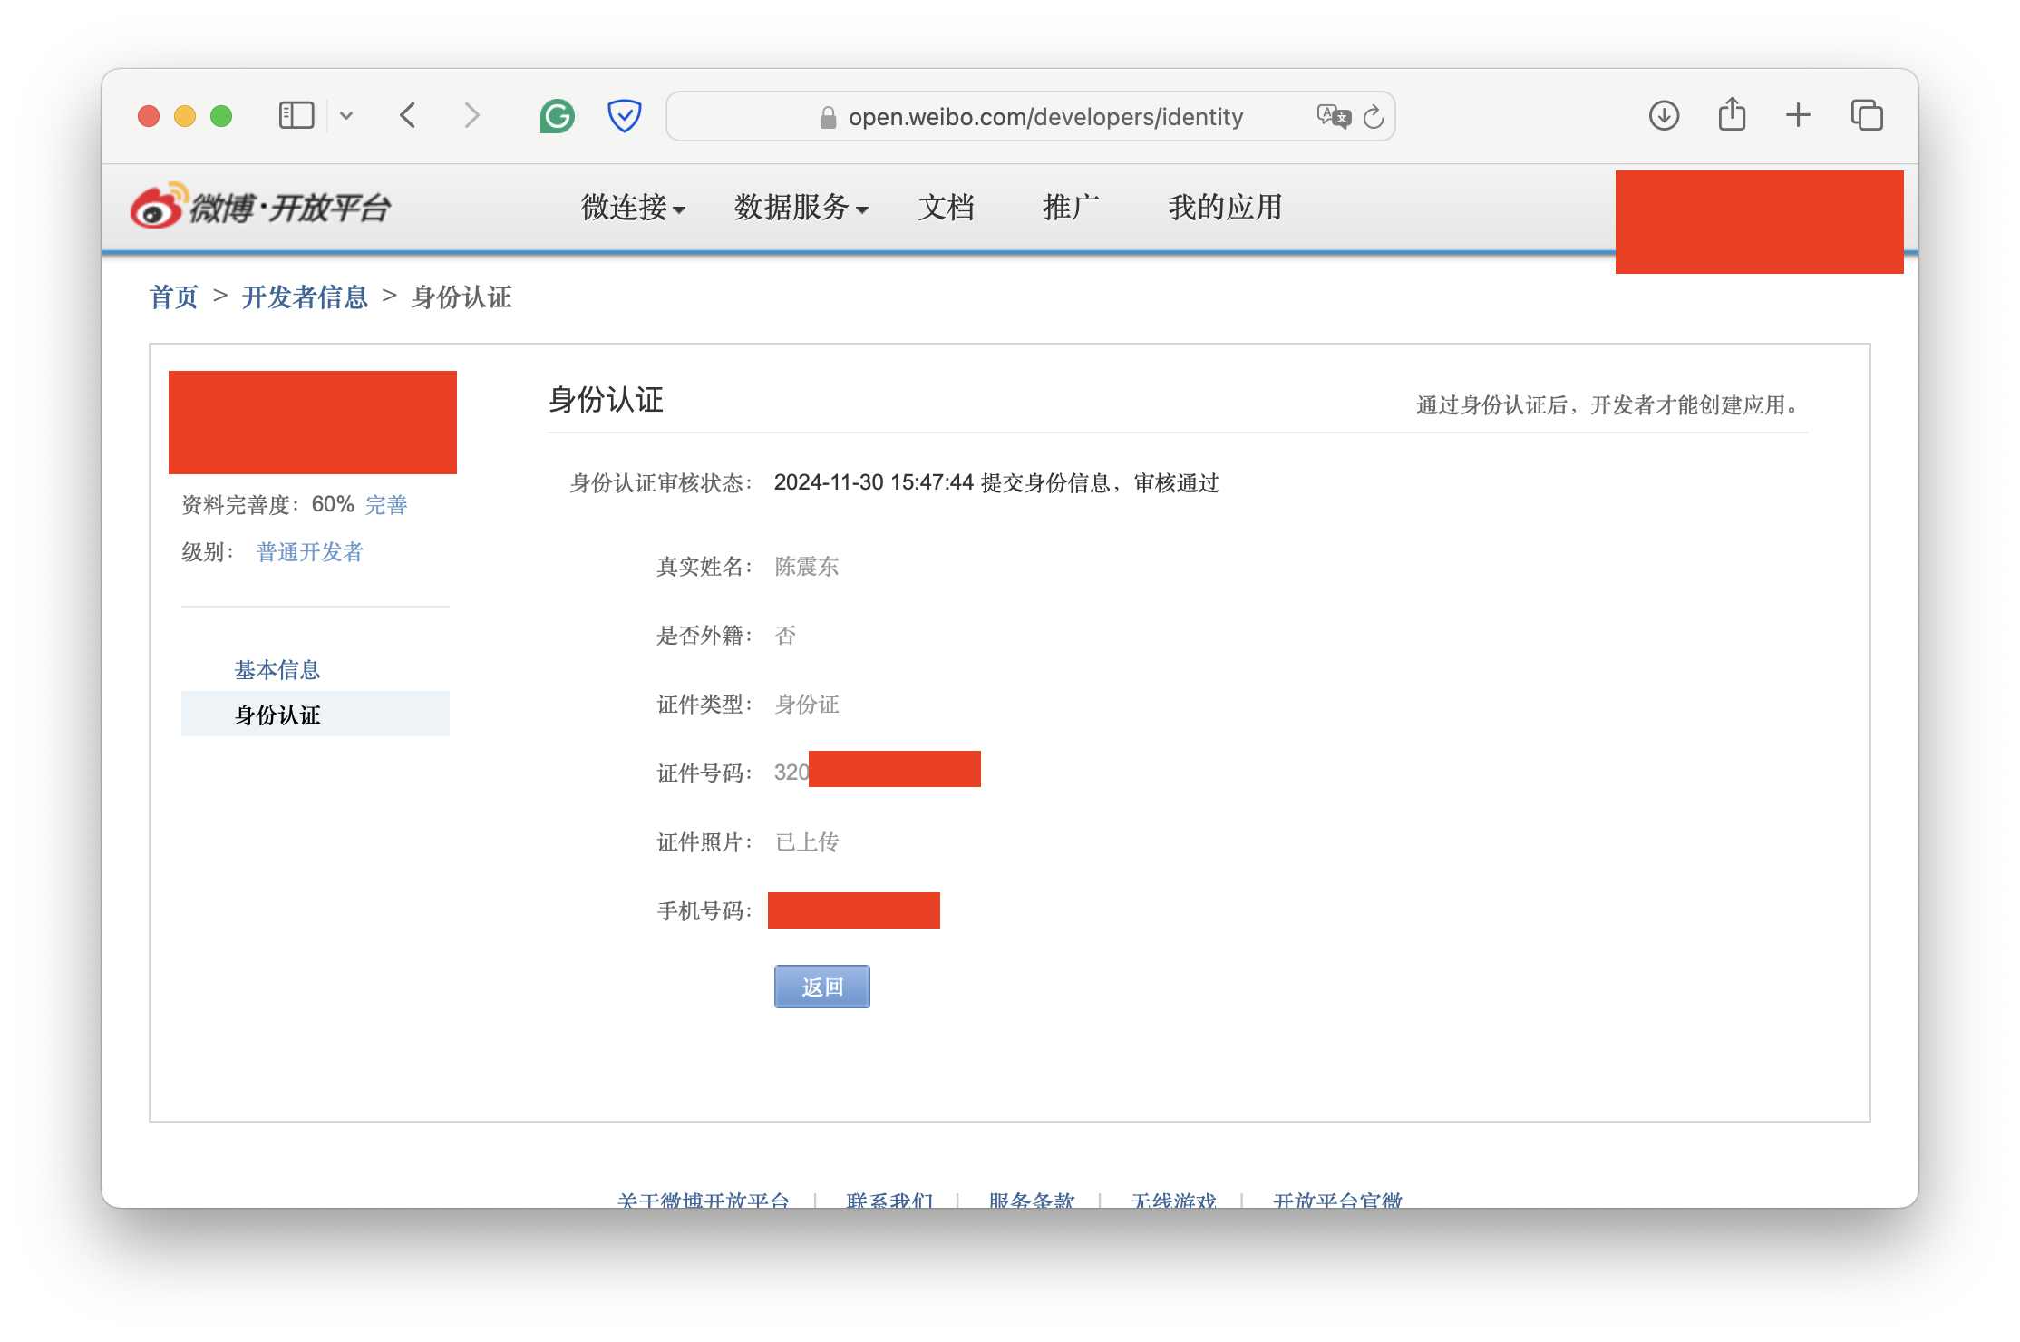
2.1
数据来源1 - 官方 API
数据来源正规可靠
需要实名认证
审核缓慢
未赶上使用

Slide 7
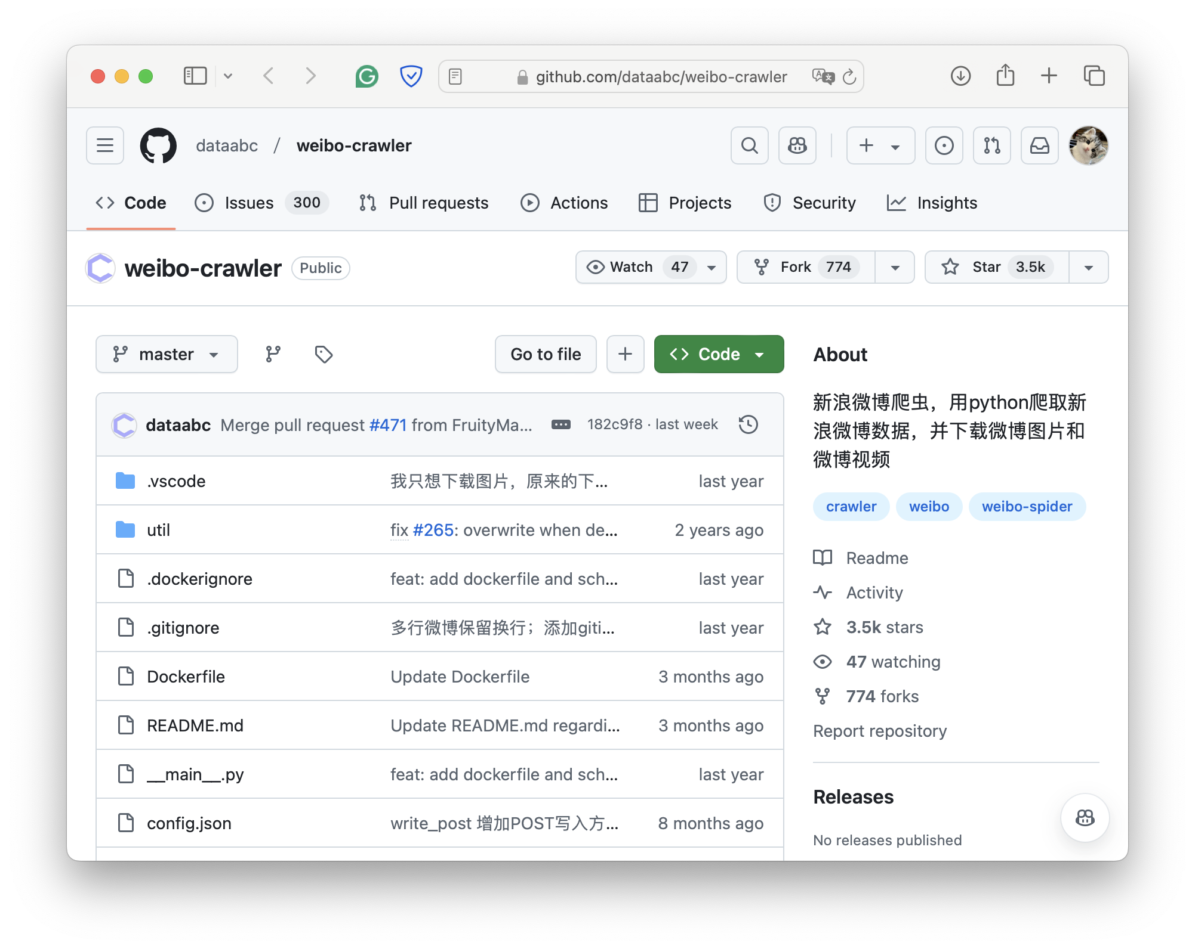
2.1
数据来源2 – GitHub 爬虫项目
项目均无接口文档
难以使用 Python 调用
可能存在隐形问题
Debug 困难
使用不便

Slide 8
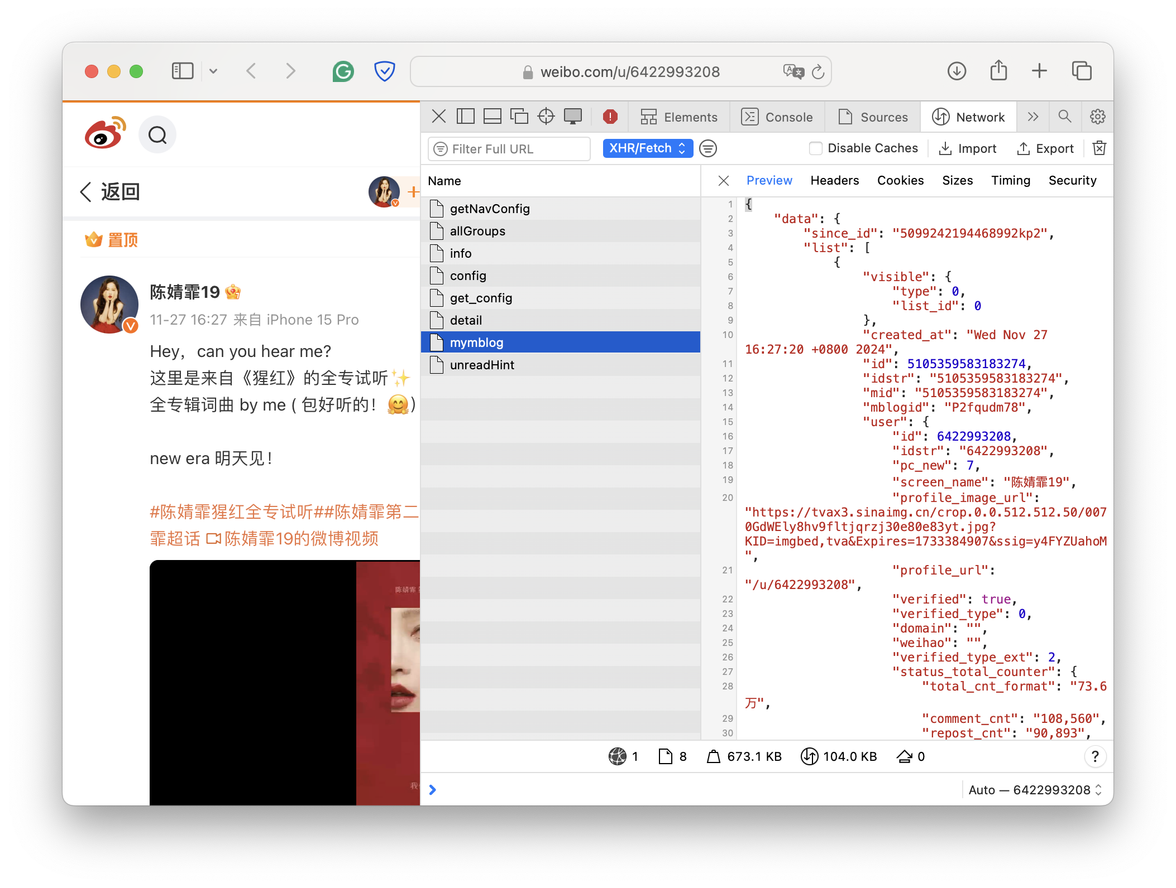
2.1
数据来源3 – 分析接口自行请求
JSON 接口未加密
方便程序化调用
Debug 简单
仅用于学术研究
最终方案
相关代码存储于
post_crawler.py
comment_crawler.py

Slide 9
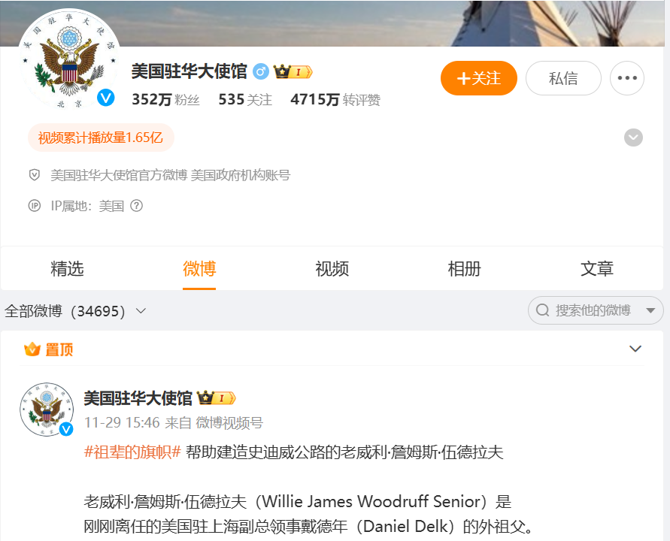
2.2
数据爬取
提供 Cookie 并向接口请求
循环爬取最近600条博文
「长文本」单独请求
爬取每一条推文对应的评论
存储为 csv 格式
相关文件存储于
data/posts.csv
data/comments.csv

Slide 10
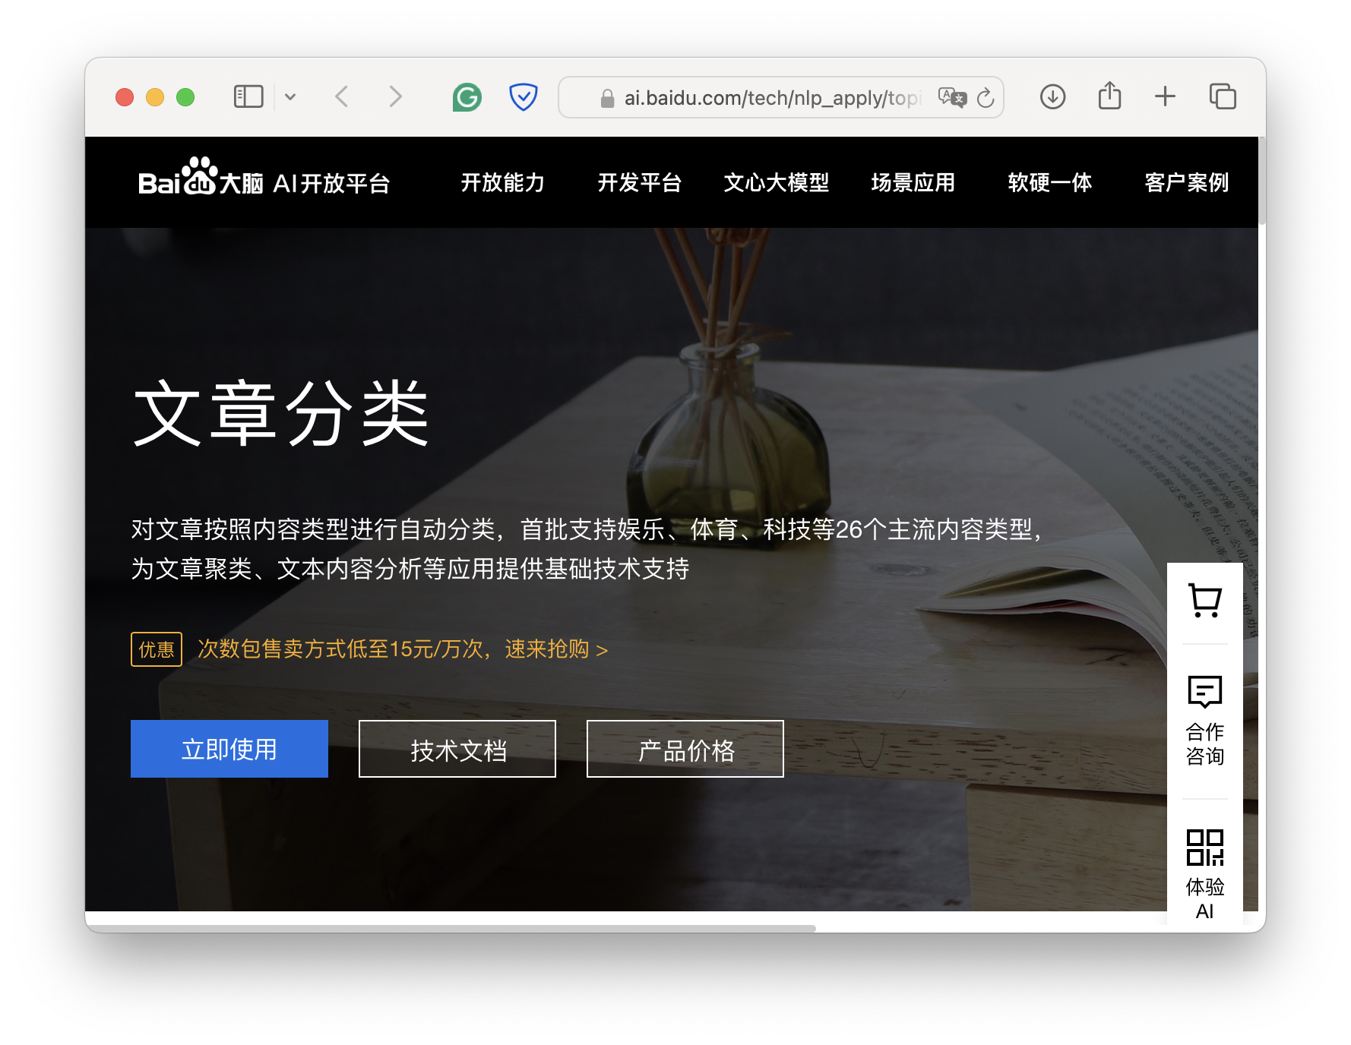
2.3
推文清理与主题分类
使用百度 NLP 文章分类接口
筛除过短博文
应接口需要，提取标题
根据接口解析博文主题
整理并存储为 csv 格式
相关文件存储于
processed/posts.csv

Slide 11
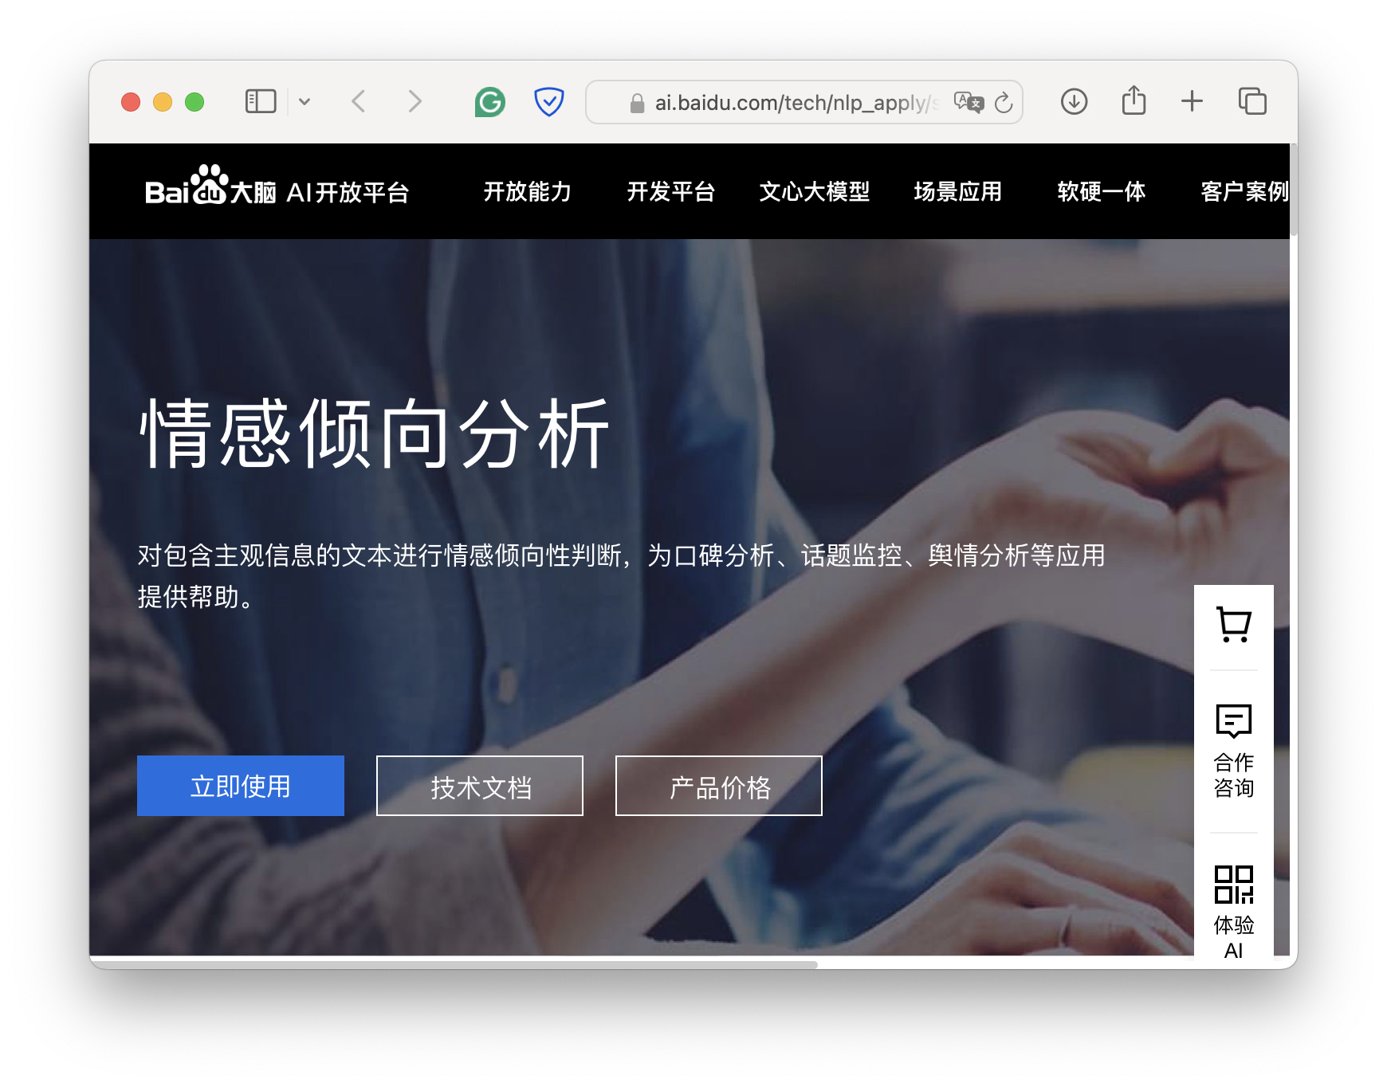
2.3
评论清理与情感分类
使用百度 NLP 情感接口
使用正则表达式将评论的 HTML 代码解析为纯文本
调用接口解析评论情感
整理并存储为 csv 格式
相关文件存储于
processed/comments.csv

Slide 12
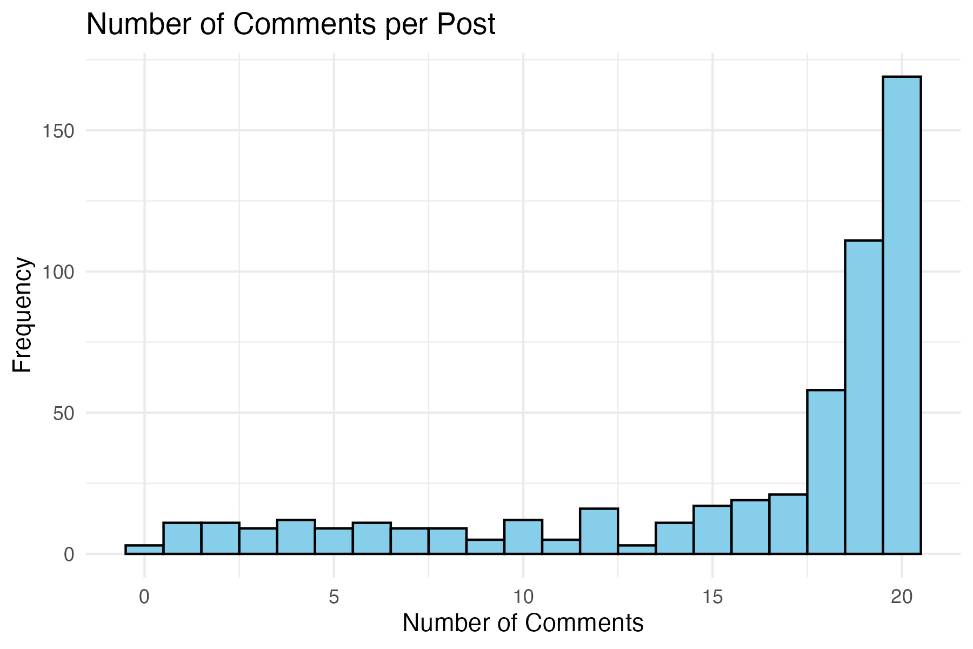
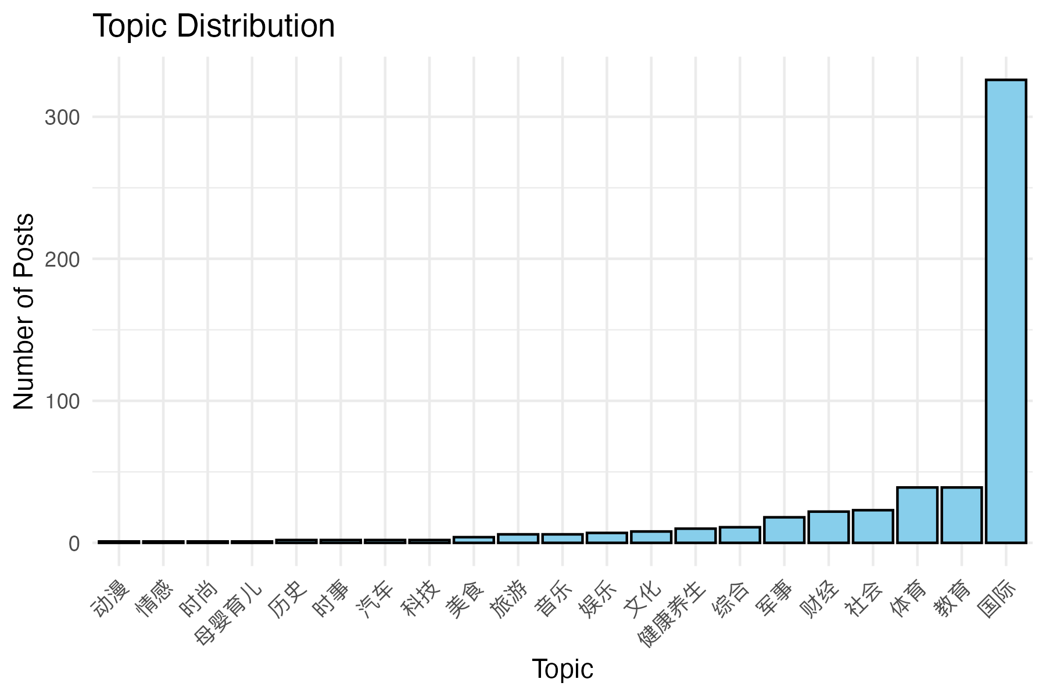
2.4
数据一览 – 描述性统计

Slide 13
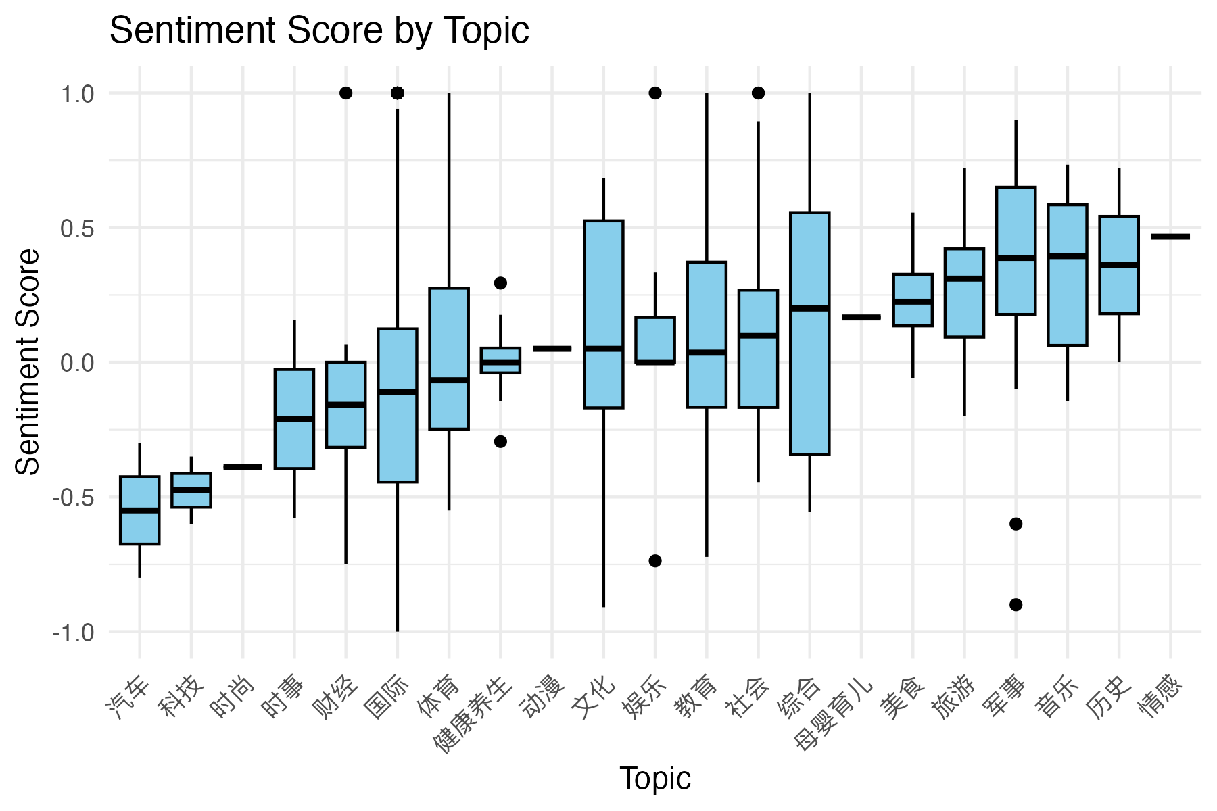
2.4
数据一览 – 描述性统计

Slide 14
3
Part 3 分析
各国外交机构越来越多地运用微博平台发布外交信息、引发公众关注、收集公众信息并试图影响公众舆论。

Slide 15


03
数据分析1
聚类分析推文主题与主题下的关键词
数据分析2
各蔟平均情感得分统计
数据分析3
计算推文主题强度与情感得分回归系数

Slide 16
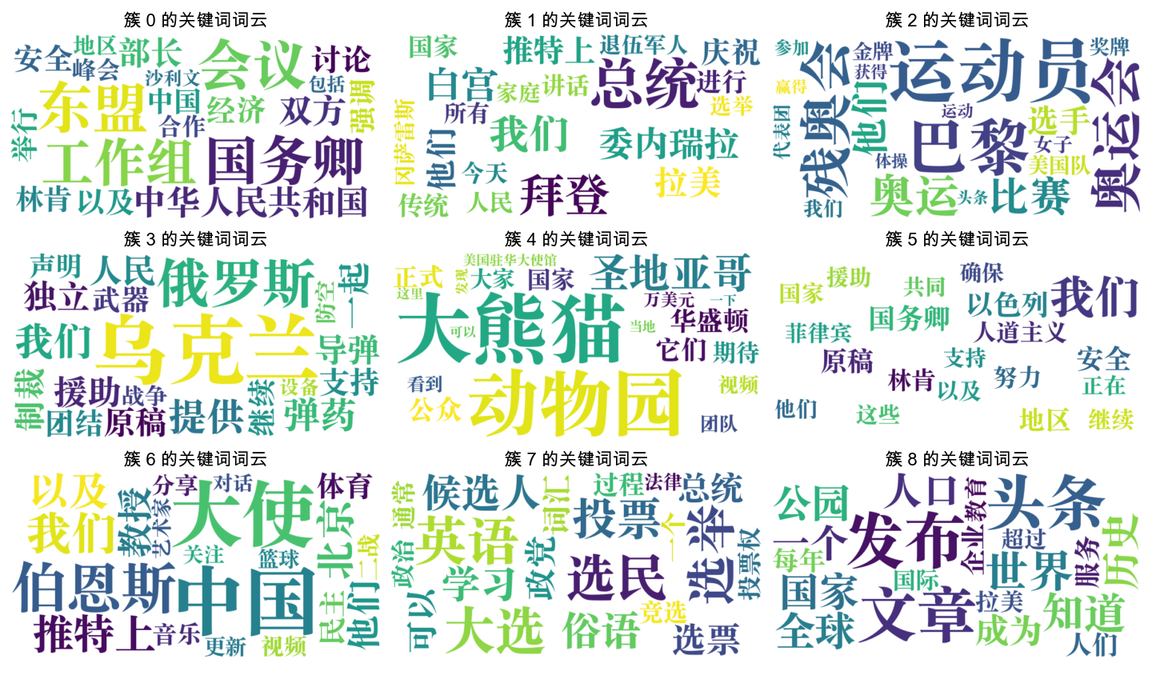
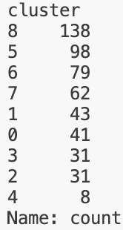
03
对推文内容进行K-means聚类分析
测试最佳聚类数量为九个蔟
簇 0：国际合作（东盟、中国等）簇 1：拜登总统与拉美事务 簇 2：奥运会与残奥会
簇 3：乌克兰战争与国际援助。 簇 4：大熊猫外交与动物园 簇 5：以色列及中东安全问题
簇 6：中美关系与文化交流 簇 7：美国选举与英文教育 簇 8：全球话题

Slide 17
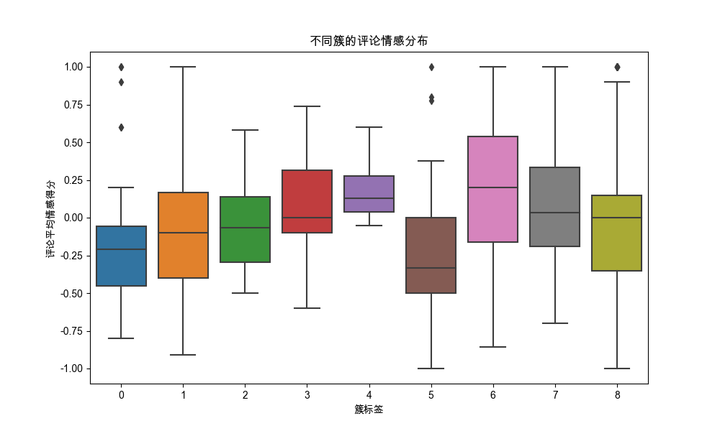
03
对每个蔟求相关推文的平均情感得分
簇 0：国际合作（东盟、中国等）簇 1：拜登总统与拉美事务 簇 2：奥运会与残奥会
簇 3：乌克兰战争与国际援助。 簇 4：大熊猫外交与动物园 簇 5：以色列及中东安全问题
簇 6：中美关系与文化交流 簇 7：美国选举与英文教育 簇 8：全球话题

Slide 18
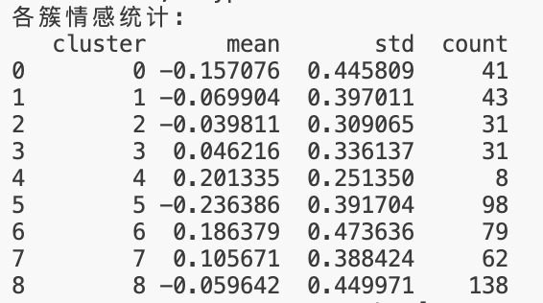
03
对每个蔟求相关推文的平均情感得分
簇 0：国际合作（东盟、中国等）簇 1：拜登总统与拉美事务 簇 2：奥运会与残奥会
簇 3：乌克兰战争与国际援助。 簇 4：大熊猫外交与动物园 簇 5：以色列及中东安全问题
簇 6：中美关系与文化交流 簇 7：美国选举与英文教育 簇 8：全球话题

Slide 19
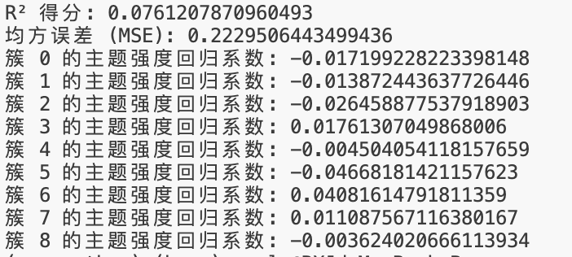
03
为每条推文计算与每个簇关键词的匹配次数，作为主题强度
对主题强度与平均情感进行回归
簇 0：国际合作（东盟、中国等）簇 1：拜登总统与拉美事务 簇 2：奥运会与残奥会
簇 3：乌克兰战争与国际援助。 簇 4：大熊猫外交与动物园 簇 5：以色列及中东安全问题
簇 6：中美关系与文化交流 簇 7：美国选举与英文教育 簇 8：全球话题

Slide 20
4
Part 04 结论
通过美国驻华大使馆微博博文主题与评论情感的关系，分析美驻华使馆新媒体传播策略及效应。
节日PPT模板 http://www.1ppt.com/jieri/

Slide 21
04
结论1
结论2
美国大使馆的推文发布主要分为九个主题，最近全球话题、以色列问题以及中美关系为最多的主题
与以色列问题、国际政治合作话题相关推文的评论情感最为负面，而与大熊猫外交、中美文化交流相关话题情感最积极
结论3
结论4
推文主题强度与评论情感回归R²不高可能是因为数据量偏少
情感分析部分还存在一定问题，特别是难以识别情绪的强度，以及区分讽刺性内容

Slide 22
Thank You！

